Slide 1
1.1 JOHDANTO SISÄYMPÄRISTÖKOKONAISUUTEEN
3H
SUOSITUS NOIN 45 DIAA
OPETUSSISÄLTÖ

Slide 2
Saatteeksi opetusmateriaalin käyttöön
Opetusmateriaalin keskeisessä osassa ovat rakennuksissa esiintyvät biologiset epäpuhtaudet. Yksittäiset luennot käsittelevät mm. mikrobiologian perusasioita, homeita ja lahoja, erilaisten rakennusten tavanomaisia mikrobistoja, mikrobien ja erilaisten mikrobiepäpuhtauksien näytteenotto- ja analysointimenetelmiä sekä tulkintaohjeita. Mikrobit ovat esimerkkinä Sisäympäristön tutkimukset ja raportointi –osuudessa. Opetusmateriaali sisältää lisäksi yleistä tietoa sisäympäristöstä, kemiallisista epäpuhtauksista, terveydellisen merkityksen arvioinnista, sisäilman laadun hallinnasta korjausprosessissa sekä sisäilmasto-ongelmien hallinnasta yhteistyönä.
Materiaali on tarkoitettu oppilaitosten käyttöön ja sitä voidaan hyödyntää sekä täydennys- että tutkintokoulutuksissa, jotka pätevöittävät kosteus- ja homevaurioiden korjaushankkeissa mukana olevia asiantuntijoita (rakennusterveysasiantuntijat, sisäilma-asiantuntijat, kuntotutkijat, korjaussuunnittelijat ja korjaustyönjohtajat). Opetusmateriaalia voidaan hyödyntää kokonaisuutena tai yksittäisinä aihealueina. Jos materiaalista käytetään yksittäisiä sivuja tai taulukoita, on materiaalin alkuperäinen lähde aina ilmoitettava.
Opetusmateriaali on tehty kosteus- ja hometalkoiden käyttöön. Opetusmateriaalin sisältöä ovat koonneet ja muokanneet ja siitä vastaavat Marjut Reiman Työterveyslaitoksesta, Anne Hyvärinen Terveyden- ja hyvinvoinnin laitokselta sekä Hannu Viitanen.
Aineiston sisältöä saa muokata vain tekijöiden luvalla. Opetusmateriaalissa mahdollisesti olevista virheistä tai puutteista toivotaan palautetta suoraan tekijöille. Asialliset ja yksilöidyt korjausehdotukset huomioidaan seuraavan päivityksen yhteydessä.
Lisätietoa / palautteet:
Marjut Reiman Anne Hyvärinen Hannu Viitanen
marjut.reiman@ttl.fi anne.hyvarinen@thl.fi hannu.viitanen@luukku.com

Slide 3
Sisällysluettelo
1 Biologiset epäpuhtaudet
1.1 Johdanto sisäympäristökokonaisuuteen - opetussisältö
1.2 Mikrobiologian orientaatio
1.3 Mikrobiologian perusteet
1.4 Mikrobien elinkaari homehtuminen ja lahoaminen
1.5 Materiaalien ja pintojen mikrobisto
1.6 Puun homeet ja lahot
1.7 Rakenteiden vauriot ja vioittuminen
1.8.1 Ilman mikrobisto asunnoissa, kouluissa ja päiväkodeissa
1.8.2 Ilman mikrobisto tuotannollisissa ympäristöissä ja toimistoissa
1.9 Kosteusvauriorakennusten mikrobilajistoa
1.10.1 Mykotoksiinit
1.10.2 MVOCit
1.10.3 Endotoksiinit
1.10.4 Muut mikrobien rakennekomponentit
1.11 Muut sisäilman kannalta erityiset mikrobit
1.12 Punkit ja allergeenit
1.13 Sisätilojen tuholaiset
2 Kemialliset epäpuhtaudet – opetussisältö
3 Terveydellisen merkityksen arviointi – opetussisältö
4 Sisäympäristön tutkimukset ja raportointi
4.1 Tutkimusstrategian laatiminen
4.2 Näytteenotto mikrobiologisiin analyyseihin
4.3 Mikrobien analysointi
4.4 Mikrobien ohjearvot ja tulosten tulkinta
4.5 Riskinarviointi
4.6 Sisäympäristön tutkimukset ja raportointi
5 Sisäilman laadun hallinta korjausprosessissa
5.1 Homekorjaustyömaan kosteuden ja puhtauden hallinta – opetussisältö
5.2 Homekorjauksen työsuojelunäkökohdat – opetussisältö
5.3 Siivous- ja homesiivous
5.4 Rakenteiden toimivuus
6. Sisäilmasto-ongelmien hallinta yhteistyönä
6.1 Toimintamallit sisäilmasto-ongelmien ratkaisemisessa – opetussisältö
6.2 Sisäilmaryhmätoiminta – opetussisältö
6.3 Viranomaistoiminta ja yhteistyö – opetussisältö
6.4 Viestintä, ml. Riskiviestintä - opetussisältö

Slide 4
Keskeisimmät käsitteet
Sisäympäristö
Sisäilmasto
Sisäilma

Slide 5
Sisäympäristö
Mitä sisäympäristöllä tarkoitetaan?
Mistä sisäympäristö muodostuu?

Slide 6
Sisäilmasto
Mitä sisäilmastolla tarkoitetaan?
Mitä eri tekijöitä sisäilmasto käsittää?

Slide 7
Sisäilma
Mitä sisäilmalla tarkoitetaan?
Mitä tekijöitä sisäilmaan liittyy?

Slide 8
Sisäympäristöön vaikuttavat tekijät
Rakennuksen tekninen kunto
LVI
Kiinteistön huolto ja kunnossapito
Käyttäjän toiminta

Slide 9
Rakennuksen tekninen kunto
Yksilöiden ne rakennustekniset muuttujat, jotka vaikuttavat sisäympäristöön.

Slide 10
LVI
Yksilöiden ne LVI-tekniset muuttujat, jotka vaikuttavat sisäympäristöön.

Slide 11
Kiinteistön huolto ja kunnossapito
Yksilöiden ne kiinteistön huoltoon ja kunnossapitoon liittyvät muuttujat, jotka vaikuttavat sisäympäristöön.

Slide 12
Käyttäjän toiminta
Yksilöiden ne käyttäjän toimintaan liittyvät muuttujat, jotka vaikuttavat sisäympäristöön.

Slide 13
Sisäilmaston laatuun vaikuttavat tekijät
Kosteus
Lämpö
Veto
Valaistus
Melu
Epäpuhtauslähteet

Slide 14
Kosteus
Miten kosteus vaikuttaa sisäilmaston laatuun?

Slide 15
Lämpö
Miten lämpö vaikuttaa sisäilmaston laatuun?

Slide 16
Veto
Miten veto vaikuttaa sisäilmaston laatuun?

Slide 17
Valaistus
Miten valaistus vaikuttaa sisäilmaston laatuun?

Slide 18
Melu
Miten melu vaikuttaa sisäilmaston laatuun?

Slide 19
Epäpuhtauslähteet
Miten epäpuhtauslähteet vaikuttavat sisäilmaston laatuun?

Slide 20
Sisäilman laatuun vaikuttavat tekijät
Hiukkasmaiset epäpuhtaudet
Kemialliset epäpuhtaudet
Biologiset epäpuhtaudet
Radon

Slide 21
Hiukkasmaiset epäpuhtaudet
Huonepöly (ihmisten ja eläinten hilse)
Liikenteen ja teollisuuden hiukkaspäästöt, esim. ultrapienet hiukkaset
Kuidut (asbesti, teoll. mineraalikuidut)
Tupakansavun epäpuhtaudet
Mikrobit ja niiden hiukkasiin sitoutuneet aineenvaihduntatuotteet
Muut biologiset hiukkasmaiset epäpuhtaudet

Slide 22
Kemialliset epäpuhtaudet
VOC (volatile organic compounds) haihtuvat orgaaniset yhdisteet
VVOCs (very volatile organic compounds) hyvin haihtuvat orgaaniset yhdisteet
SVOCs (semi-volatile organic compounds) puolihaihtuvat orgaaniset yhdisteet
PAH-yhdisteet (polysykliset aromaattiset hiilivedyt)
CO CO2 SO2 NO2 O3 NH3

Slide 23
Biologiset epäpuhtaudet
Sienet
Bakteerit
Virukset
Alkueläimet
Punkit
Aineenvaihduntatuotteet ja rakenneosat mm. mykotoksiinit ja endotoksiinit

Slide 24
Lainsäädäntö ja terveysvaikutukset yleisesti
Esimerkkejä sisäilmaan liittyvistä standardeista, laeista ja viranomaisohjeista
Työturvallisuuslaki 738/2002
Terveydensuojelulaki 736/1994
Terveydensuojeluasetus 1280/1994
Ns. Asumisterveysasetus 2015
Maankäyttö- ja rakennuslaki 2014
Suomen rakentamismääräyskokoelma
Sisäilmaluokitus 2000
SFS-EN482-standardi. Työpaikan ilma. Yleiset suorituskykyvaatimukset mitattaessa kemiallisia tekijöitä.
ISO standardit, esimerkiksi 16017-2 ja ISO 16000-6: Indoor, ambient and workplace air – Sampling and analysis of volatile organic compounds by sorbent tube/thermal desorption/capillary gas chromatography
Rakennustietosäätiön kortit

Slide 25
Laki velvoittaa ja ohjaa
Terveydensuojelulaki http://www.finlex.fi/fi/laki/ajantasa/1994/19940763
Työturvallisuuslaki http://www.finlex.fi/fi/laki/ajantasa/2002/20020738

Slide 26
Terveydensuojelulaki ja -asetus
Määrittelee asuntojen ja muiden oleskelutilojen (esim. päiväkodit ja koulut) olosuhteiden terveyshaitat
Sisätilan ilman tulee olla laadultaan sellaista, ettei siitä aiheudu terveyshaittaa
Mahdollisia terveyshaittatekijöitä mm. lämpötila, kosteus, melu, ilmanvaihto, haju, mikrobit, valo ja säteily (26 ja 27 §)
TERVEYSHAITTA (Lain 1§)
= sairaus, muu terveydenhäiriö tai sellaisen tekijän tai olosuhteen esiintyminen, joka voi vähentää väestön tai yksilön elinympäristön terveellisyyttä (= altistuminen siinä määrin, että oireiden tai sairauden syntyminen on mahdollista)
Laissa ei edellytetä syy-yhteyden todistelua yksilötasolla, pelkkä terveyshaitan toteaminen riittää

Slide 27
Terveydensuojelulaki
Ennaltaehkäisevä
Olosuhde, joka voi aiheuttaa terveyshaittaa, katsotaan terveydelle vaaralliseksi ja tulisi poistaa
Mm. kosteus- ja homevaurio em. olosuhde
Muita ohjeita mm:
WHO guidelines (2009): general recommendations - detailed guidelines on national level
Asumisterveysopas (2009)
Tilaajan ohje sisäilmaongelman selvittämiseen asunto-osakeyhtiössä (Hometalkoot)

Slide 28
Työturvallisuuslaki (738/2002)
Työpaikan olosuhteet eivät saa aiheuttaa haittaa tai vaaraa työntekijän terveydelle.
TERVEYSHAITTA
= sisältää koetut fyysiset ja henkiset oireet sekä koetun haitan (tilojen epätarkoituksenmukaisuus ja mm. sisäilman epäpuhtauksien häiritsevyys)
TERVEYSVAARA
= tapaturman ja sairastumisen vaara

Slide 29
Terveydensuojelulaki 763/1993 ja Työturvallisuuslaki 738/2003
Terveydensuojelulaki “terveyshaitta”
elinympäristössä olevasta tekijästä tai olosuhteesta aiheutuva sairaus tai sen oire
altistuminen terveydelle vaaralliselle aineelle tai tekijälle siinä määrin, että sairauden tai sen oireiden syntyminen on mahdollista
Työturvallisuuslaki ”terveyshaitta”
sisältää koetut fyysiset ja henkiset oireet sekä koetun haitan (tilojen epätarkoituksenmukaisuus ja mm. sisäilman epäpuhtauksien häiritsevyys)
Työturvallisuuslaki ”terveysvaara”
tapaturman ja sairastumisen vaara

Slide 30
Asumisterveysasetus (2015) ja sen soveltamisohje
Pääasiassa terveydensuojeluviranomaisille
Terveydellisten olojen valvontaa
kuvataan viranomaisen käytettävissä olevat mittausmenetelmät ja tulosten tulkinta
Melu, RH, rakennekosteus, lämpötila, ilmanvaihto, hiilidioksidi, häkä, radon, TVOC, styreeni, ammoniakki, formaldehydi, hiukkaset, asbesti, tupakan savu, mikrobikasvu ja -kontaminaatio

Slide 31
Sisäympäristö-, sisäilmasto- ja sisäilmamuuttujien vaikutus ihmiseen
Kosteus - viihtyvyyshaitta
Lämpö - viihtyvyyshaitta
Veto - viihtyvyyshaitta
Valaistus - viihtyvyyshaitta
Melu – viihtyvyyshaitta tai sairaus
Radon - sairaus
Hiukkasmaiset epäpuhtaudet –oireet tai sairaus
Kemialliset epäpuhtaudet – viihtyvyyshaitta, oireet tai sairaus
Biologiset epäpuhtaudet – oireet tai sairaus
- Tässä suora ja välillinen merkitys sisäilmaston ja sisäilman laadun kannalta

Slide 32
Sisäilma ja kosteusvauriot
Sisäilmaongelma syntyy monen tekijän yhteisvaikutuksena ja on erittäin harvoin selitettävissä vain yhdellä tekijällä tai epäpuhtaudella.
Jatkossa käsitellään tarkemmin kosteus- ja homevaurioita, jotka ovat itsessään monimutkaisia.

Slide 33
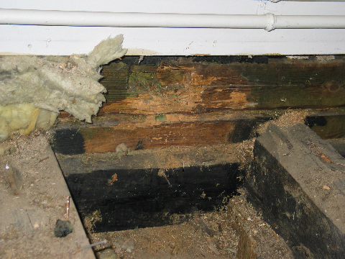
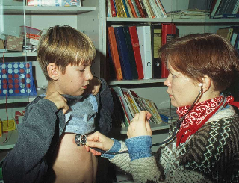
Kosteus- ja homevaurioihin liittyvät epäpuhtaudet
Mikrobisolut ja -itiöt,
niiden osaset
allergeenit
(homesienten proteiinit,
pölypunkit)
Terveysvaikutukset
Materiaaleista
ftalaatit
formaldehydi
VOCs
MVOCs
Mikrobien toksiset aineenvaihduntatuoteet
(mykotoksiinit, bakteeritoksiinit)
Sienien ja bakteerien rakennekomponenetit
26.2.2014
33
Notes:
33

Slide 34
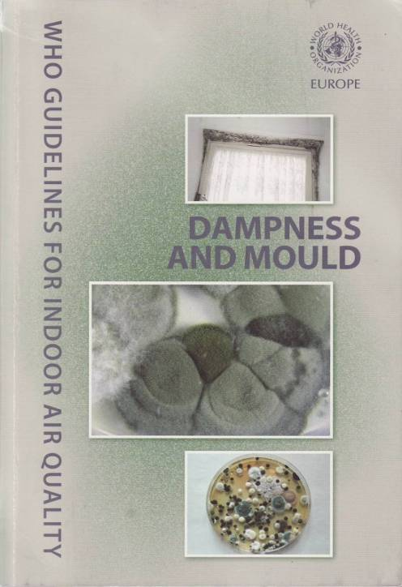
WHO guidelines for indoor air quality: Dampness and mould (2009)
Kosteus- ja homeongelmat ovat yhteydessä hengitystieoireisiin ja uuden astman synnyn riskiin
Kosteus ja mikrobit ovat indikaattoreita → osoittavat olosuhdetta
Ei tunneta tarkkaan altistumista tai tautimekanismia, joka aiheuttaa hengitystiehaitat → syy-seuraussuhde vielä epäselvä
Ei voida asettaa terveysperusteista raja-arvoa, mikä määrä altistumista olisi vielä turvallinen
Kosteus ja homekasvu tulisi aina ehkäistä

Slide 35
Biologisille tekijöille altistuminen – Keuhkokuva
Altistumisreitit:
hengitystiet
iho
ruuansulatuselimistö

Slide 36
Biologisten altisteiden aiheuttamia terveyshaittoja
Infektiot eli tulehdustaudit
Ruuansulatuselimistön sairaudet
Hengitystiesairaudet

Slide 37
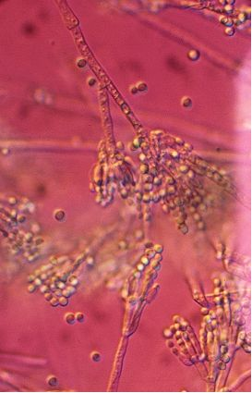
Homeiden aiheuttamat oireet syntyvät seuraavilla mekanismeilla?
Allergiat (5% altistuneista)
Tulehdusreaktiot
Ärsytys
Toksiset vaikutukset

Slide 38
Altistuminen, oireilu, sairaudet
Noin joka toisessa asuinrakennuksessa on kosteusvaurioita
Toimistorakennuksissa todennäköisesti sadat tuhannet työntekijät altistuvat kosteus-ja homevaurioista peräisin oleville mikrobeille
Useimmilla oireilu loppuu altistuksen loputtua viiveellä
Vuosittain n. 200-400 uutta homeiden aiheuttamaa ammattitautia
maanviljelijät suurin ryhmä
viime vuosina yksi yleisimmistä ammattitaudin aiheuttajista mm. opettajilla!
Notes:
Tuotannolliset työpaikat:
-maatalous 140 000 työntekijää
- jätteenkäsittely:paperi, jätevesi
- kompostit, kaatopaikat
- laboratoriot
Toimistorakennukset:
- 50-80% rakennuksista kosteusvaurioituneita (päiväkoti, kerrostalot, rivitalot, koulut)
- toimistoille ei täsmällisiä lukuja'

Slide 39
Kosteusvaurioihin liitetyt terveyshaitat -vaikka syy-yhteyttä ei ole epidemiologisesti osoitettu kaikkien osalta
Limakalvojen ärsytysoireet
kurkunpään ärsytys, äänen käheytyminen, nenän tukkoisuus, nuha
Toistuvat infektiot
keuhkoputkentulehdus, poskiontelontulehdus, flunssat
Allergiat
allerginen nuha, astma, allerginen alveoliitti (ns. homepölykeuhko)
Toksiset vaikutukset
toksiinikohtaiset

Slide 40
Kosteusvauriot ja oireilu
Ei tiedetä mitkä tekijät aiheuttavat oireilua
Tyypillisesti oireet lieventyvät muualla oltaessa
Ajallinen yhteys altistukseen on selvintä oireilun alkuvaiheessa
Useiden henkilöiden samanaikainen oireilu ja toistuva sairastelu → mahdollinen sisäilmaongelma
Ihmisten yksilöllinen herkkyys vaihtelee
Oireiden takana voi olla myös muu kuin sisäilmaongelma
Sisäilmasta mitattujen mikrobiperäisten epäpuhtauksien pitoisuudet eivät aina yhteydessä oireilun määrään / laatuun
Pitoisuuksissa suurta vaihtelua
→ ei terveysperusteisia ohjearvoja!

Slide 41
Sisäympäristökokonaisuuden merkitys
Sisäympäristön, sisäilmaston ja sisäilman muuttujilla on joko suoria tai välillisiä vaikutuksia siihen,
Millaiseksi ihminen kokee sisäilman laadun
Aiheuttaako sisäilman huono laatu ihmiselle viihtyvyys- tai terveyshaittaa, oireita, oireiden pahenemista tai sairauksia.

